Slide 1

Chương 5

Slide 2
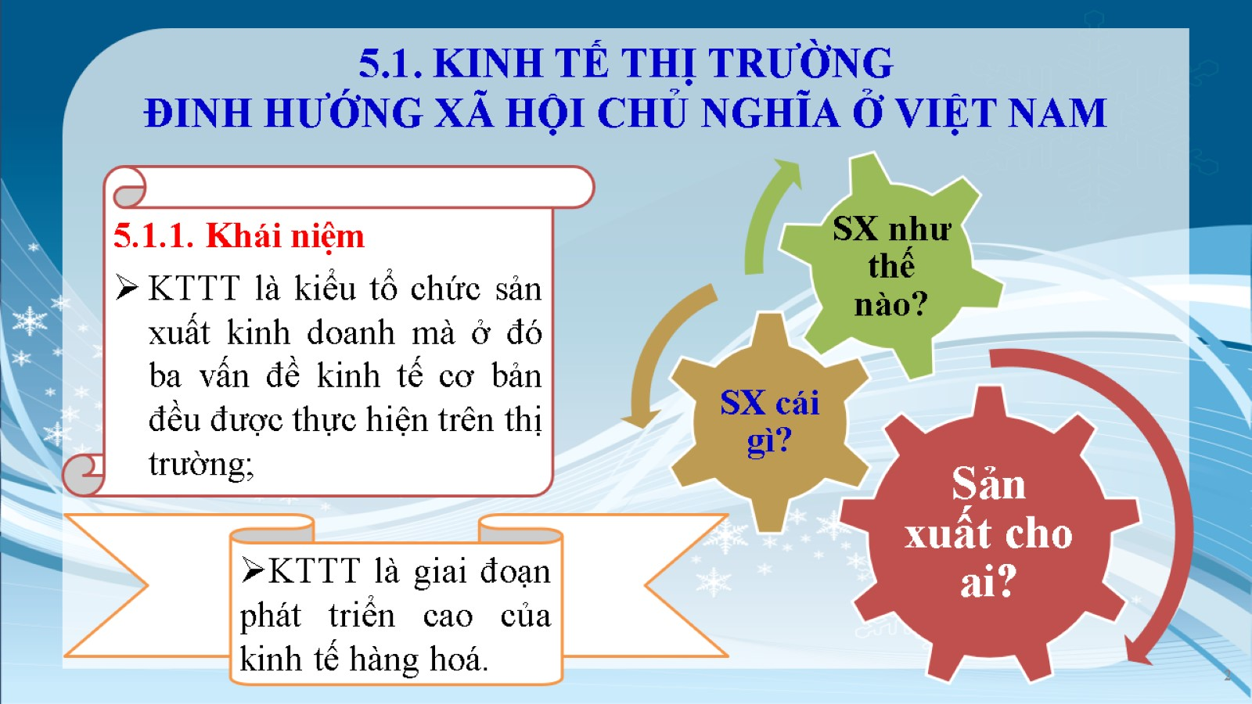
5.1. KINH TẾ THỊ TRƯỜNG ĐINH HƯỚNG XÃ HỘI CHỦ NGHĨA Ở VIỆT NAM

Slide 3

5.1. KINH TẾ THỊ TRƯỜNG ĐINH HƯỚNG XÃ HỘI CHỦ NGHĨA Ở VIỆT NAM

Slide 4
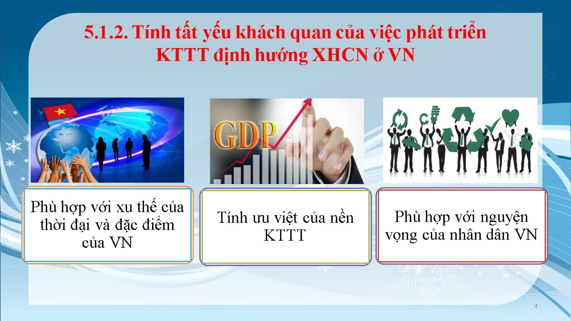
5.1.2. Tính tất yếu khách quan của việc phát triển KTTT định hướng XHCN ở VN

Slide 5
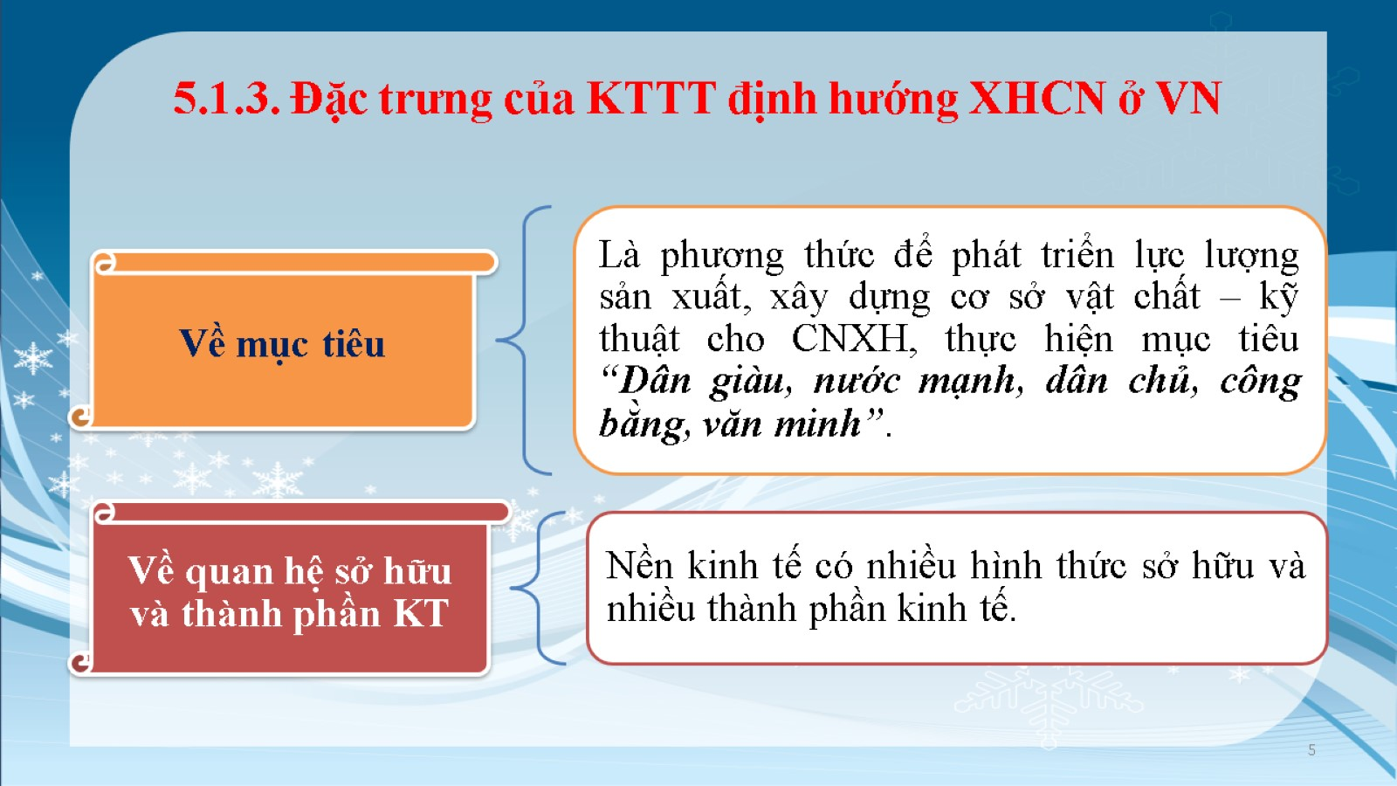
5.1.3. Đặc trưng của KTTT định hướng XHCN ở VN

Slide 6
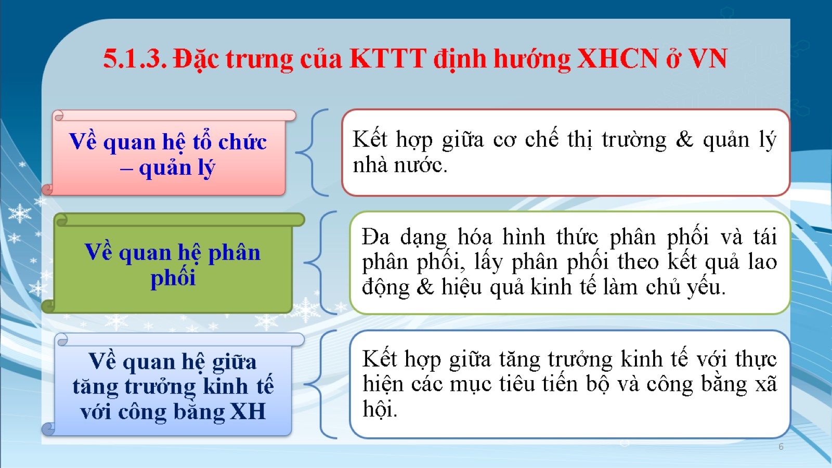
5.1.3. Đặc trưng của KTTT định hướng XHCN ở VN

Slide 7
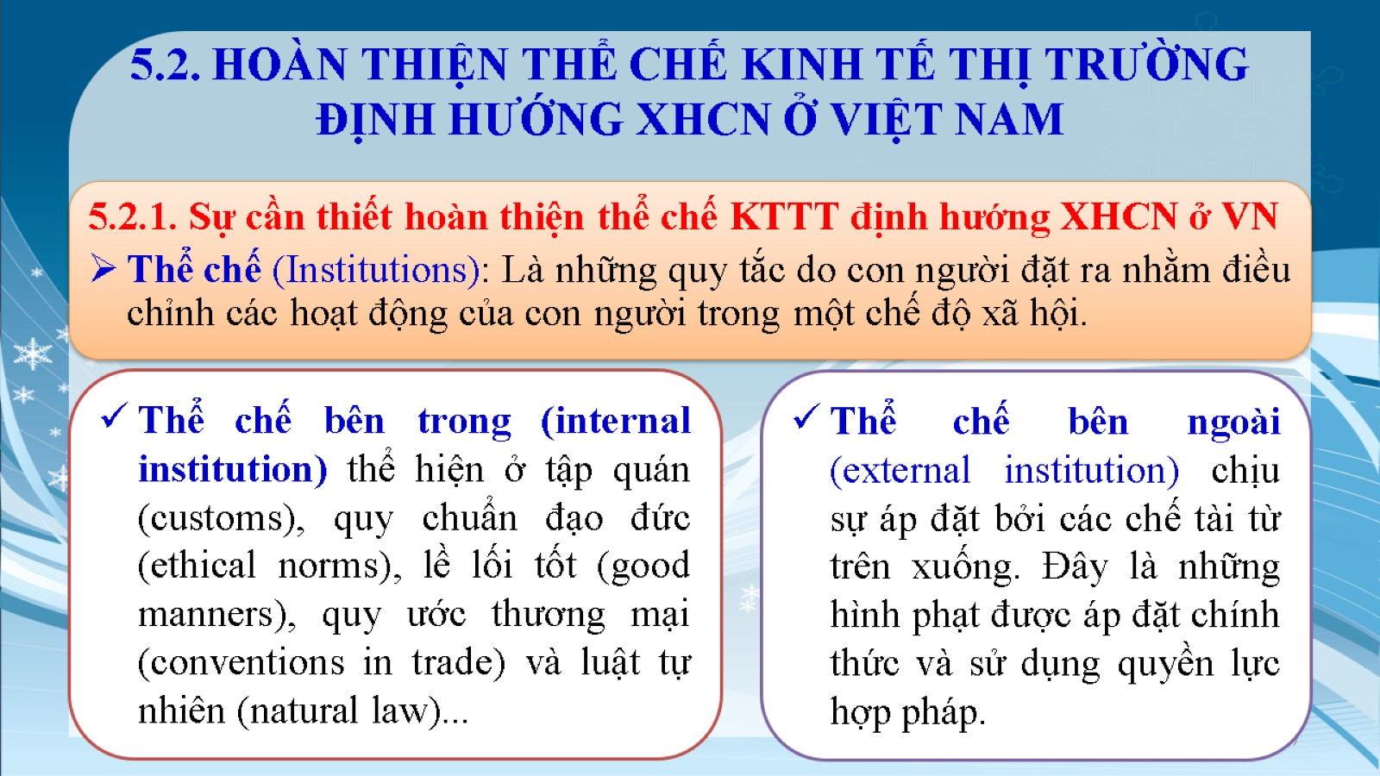
5.2. HOÀN THIỆN THỂ CHẾ KINH TẾ THỊ TRƯỜNG ĐỊNH HƯỚNG XHCN Ở VIỆT NAM

Slide 8
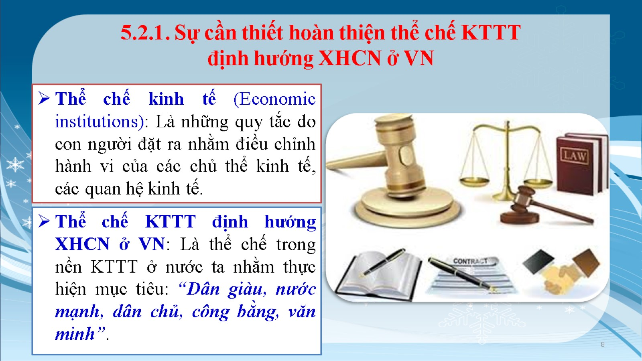
5.2.1. Sự cần thiết hoàn thiện thể chế KTTT định hướng XHCN ở VN

Slide 9
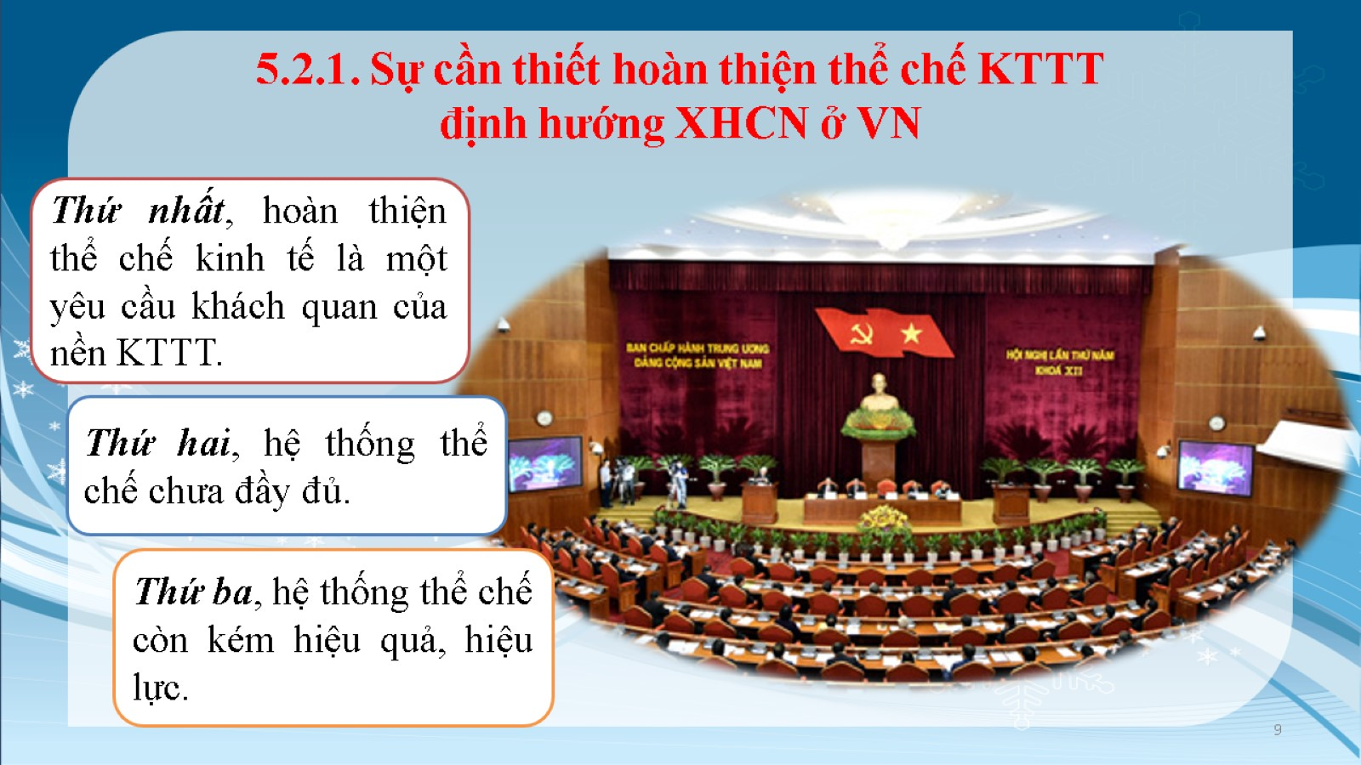
5.2.1. Sự cần thiết hoàn thiện thể chế KTTT định hướng XHCN ở VN

Slide 10
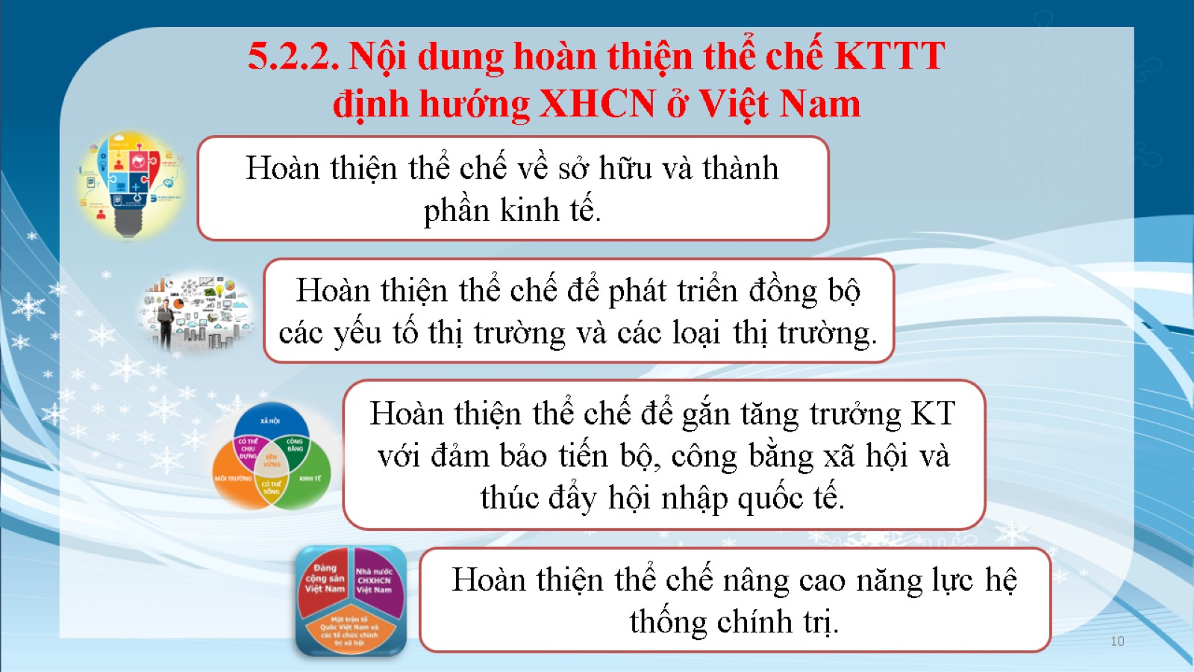
5.2.2. Nội dung hoàn thiện thể chế KTTT định hướng XHCN ở Việt Nam

Slide 11
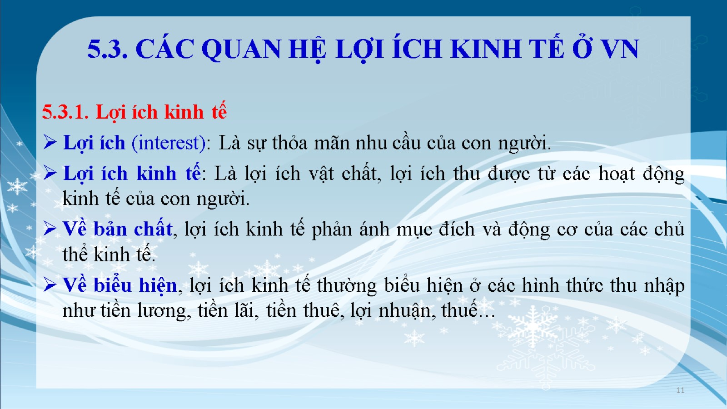
5.3. CÁC QUAN HỆ LỢI ÍCH KINH TẾ Ở VN

Slide 12
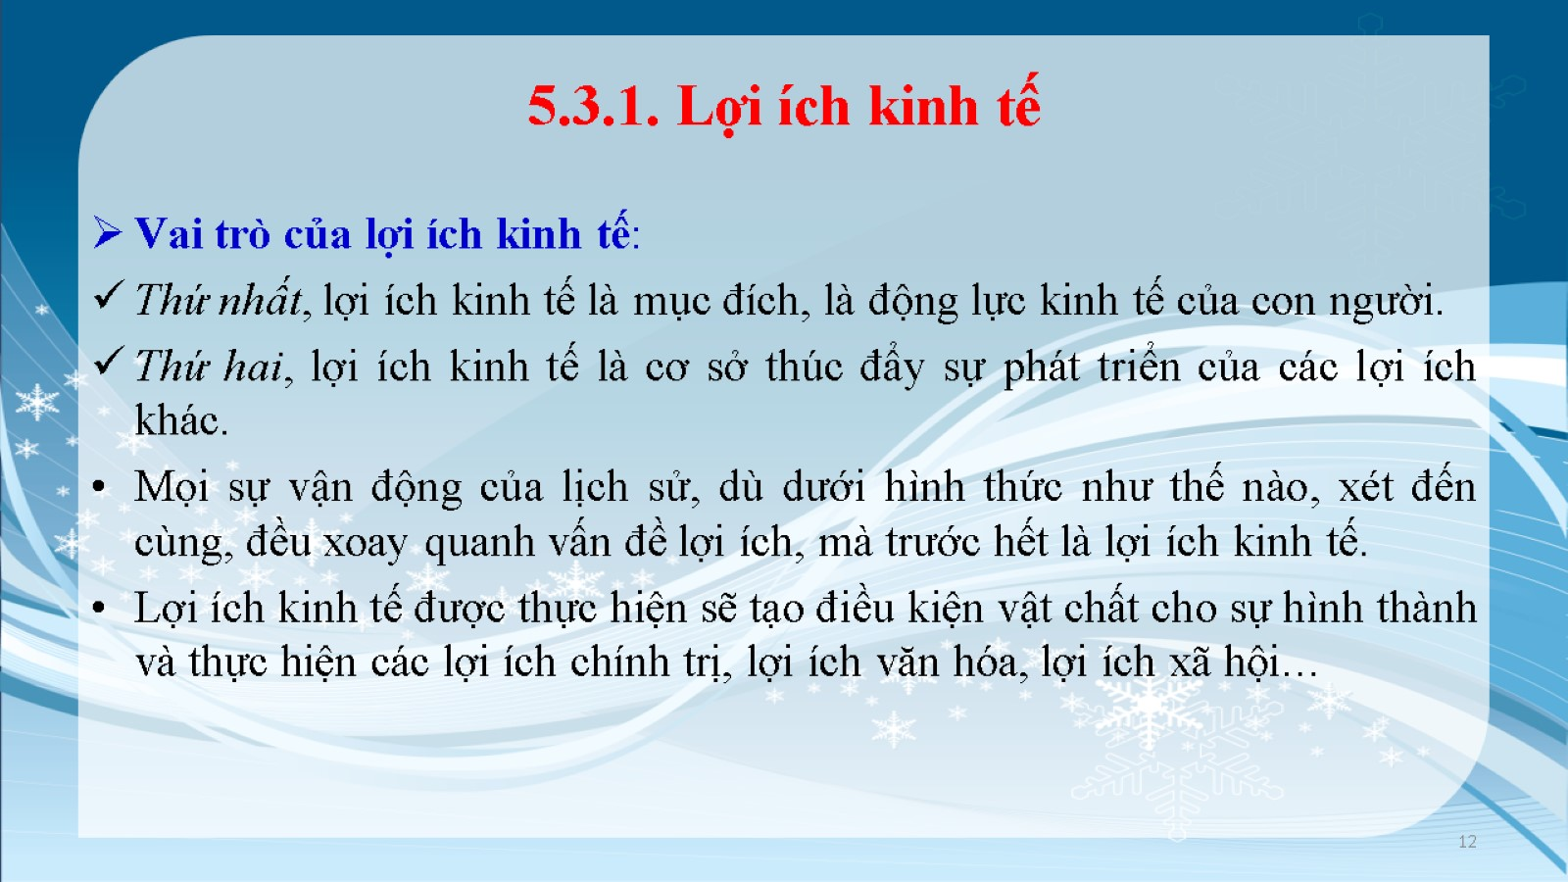
5.3.1. Lợi ích kinh tế

Slide 13
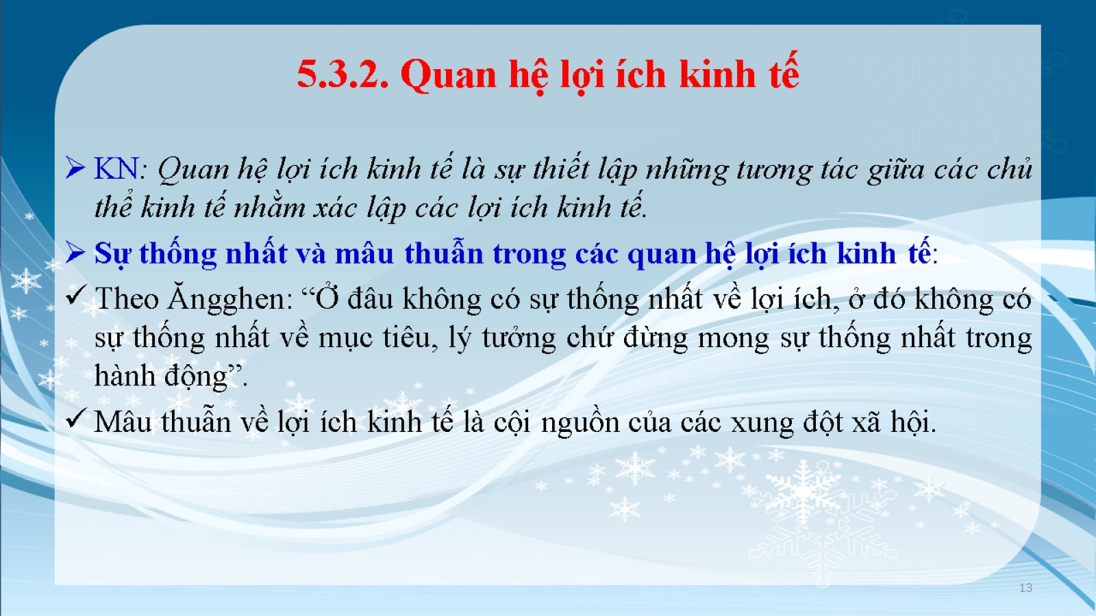
5.3.2. Quan hệ lợi ích kinh tế

Slide 14
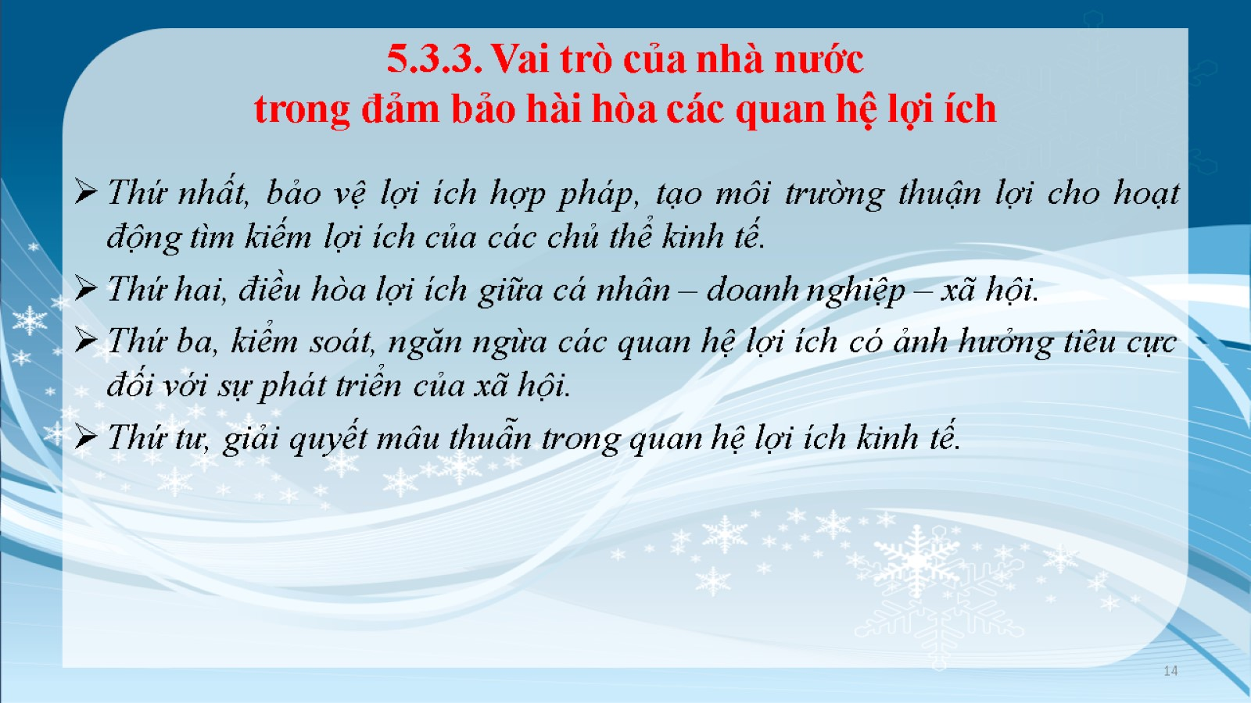
5.3.3. Vai trò của nhà nước trong đảm bảo hài hòa các quan hệ lợi ích

